Slide 1
“EL cuento vacío”
Fabiola Elizabeth Ibarra Martinez

Slide 2
Hace mucho tiempo en el fondo del mar, vivían muchos animales marinos...

Slide 3
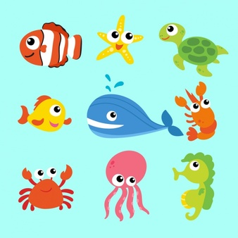
COMO TORTUGAS, BALLENAS, PULPOS, CABALLITOS DE MAR, Y MUCHOS PECES DE DIFERENTES COLORES Y TAMAÑOS!

Slide 4
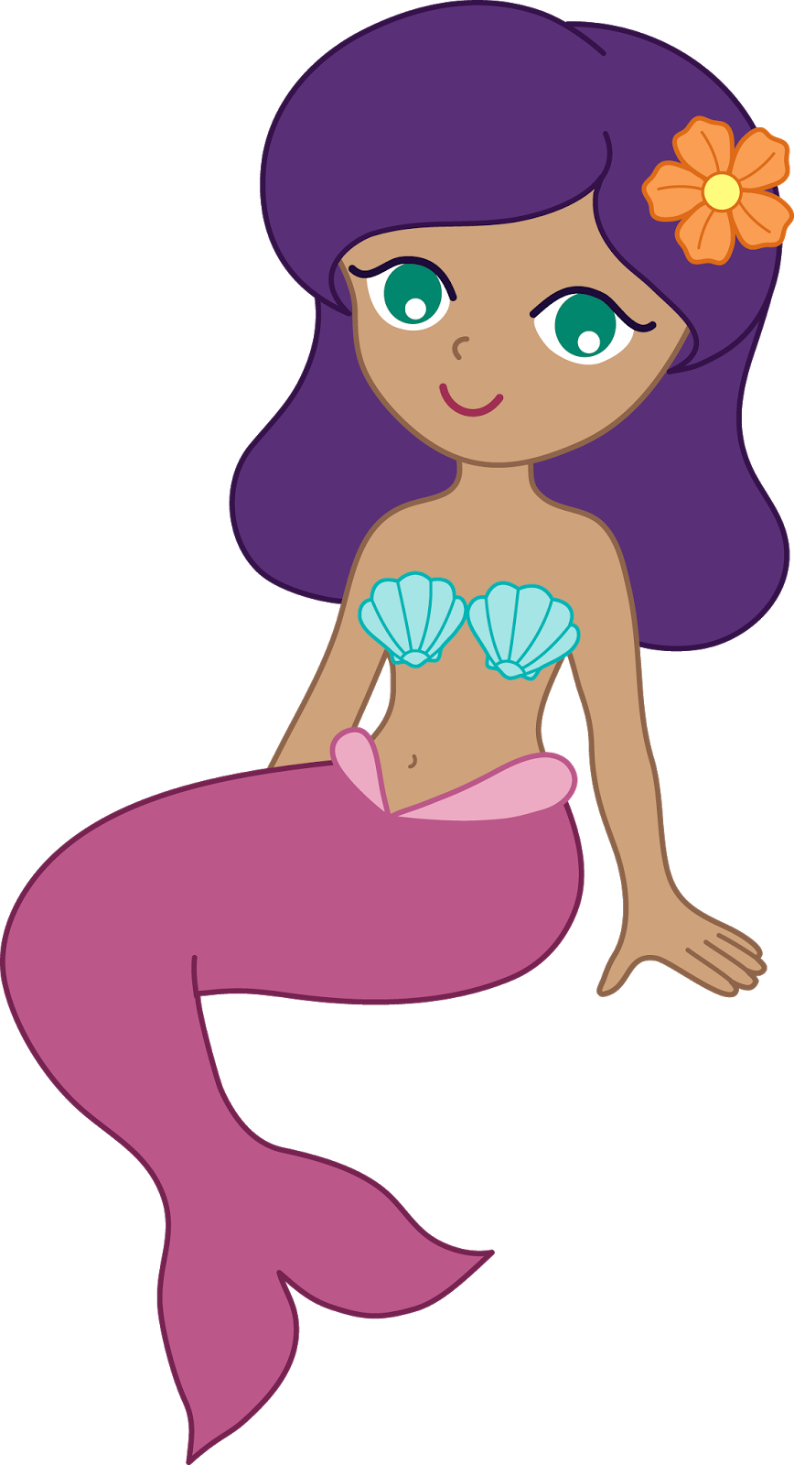
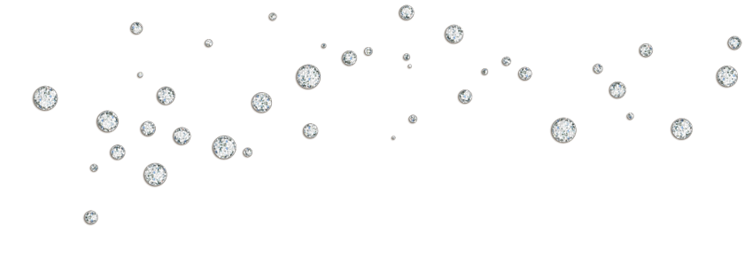
Pero entre todos los animalitos marinos, había alguien muy especial...una sirenita llamada azul, la que estaba siempre al pendiente de todos los animales , pues tenía que cuidarlos...

Slide 5
pues en el mar también vivia “ELias”, un tiburón gruñón,
el cual se creía el
rey del mar y al que todos los demas animales le tenian miedo!

Slide 6
por lo que azúl, la cual podía comunicarse con todas las especies, les prohibió andar solos por el mar y mucho menos acercarse a la casa de “Elias”

Slide 7
una mañana, mientras todos los peces aún dormían, la ballena “Camila” desobedeció las reglas de azul y Salió a dar un paseo por el mar...

Slide 8
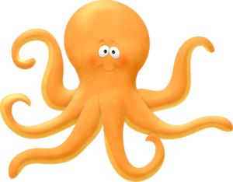
el señor pulpo se dio cuenta de que camila había desobedecido y le aviso a
“Azul”

Slide 9
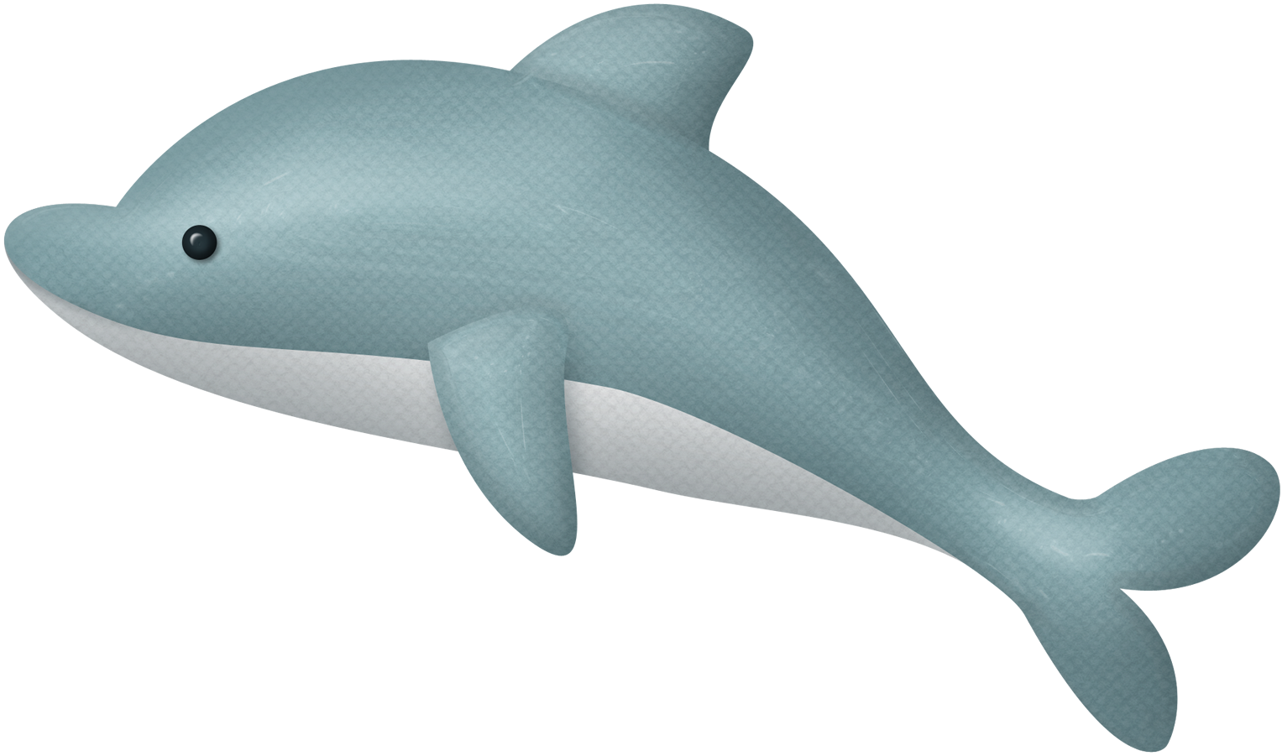
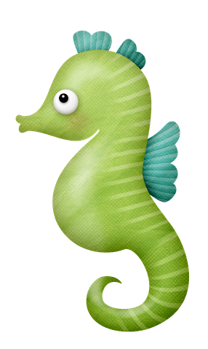
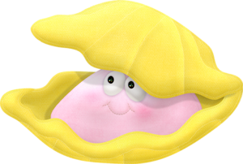
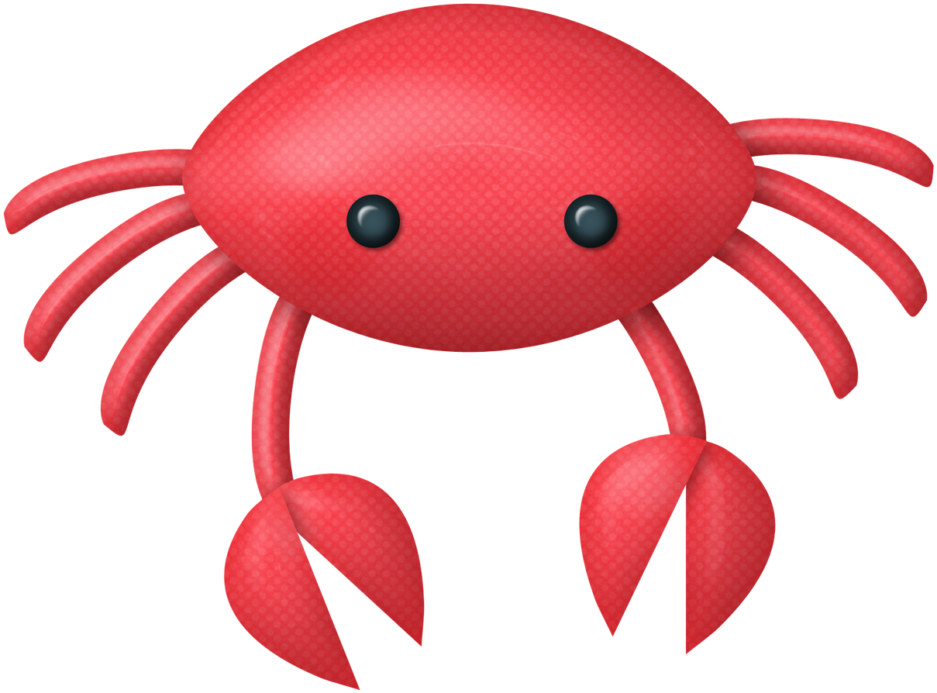
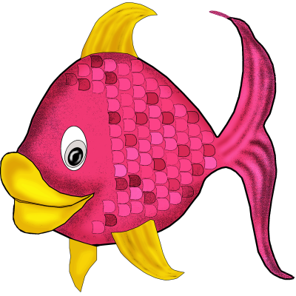
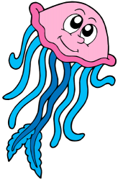
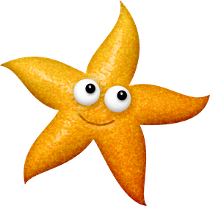
azul aviso a todos los animales, y juntos comenzaron la búsqueda de su amiga camila!

Slide 10
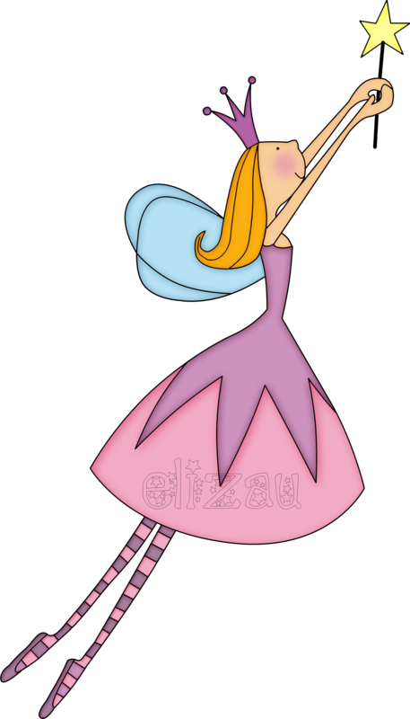
después de nadar y nadar, los animalitos y azul estaban cansados y de repente escucharon el sonido de una varita mágica…
era una hada madrina!

Slide 11
la cual les dijo que podía respirar bajo el agua, por sus poderes mágicos, y les dijo que les ayudaría a encontrar a su amiga, pero tenían que hacer lo que ella les indicará

Slide 12
así que llegaron a la casa del hada, un hermoso castillo de arena !

Slide 13
pero había un detalle..el castillo estaba custodiado por un monstruo, el cual era inofensivo y era la mascota de el hada!

Slide 14
el hada llegó a su casa y con la ayuda de su bola mágica, en la cual podía ver todo el mar, logró ver a “Camila” y ella estaba en peligró, pues estaba a punto de encontrarse con “elías”...

Slide 15
el hada y Azul tuvieron una idea: llevarian a “Oliver” la mascota del hada, para asustar a “elias” y asi rescatar a su amiga!

Slide 16
el plan del hada funciono, oliver logró asustar a Elias y el tiburon prometió no volver a molestar a ningun animalito...

Slide 17
Camila se puso feliz porque sus amigos la rescataron y entendió que no debía desobedecer

Slide 18
Al final, todos los animales estaban contentos, porque ahora, el hada y azul los cuidaban y se encargaban de que todos fueran felices!

